Slide 1
Математические объекты и их представления
Подготовила: Студентка ИВТ, 2 курс, 1 подгруппа
Пляскина У.С.

Slide 2
Математические объекты
Математический объект – абстрактный объект, определяемый и изучаемый в математике
Примеры:
Число
Множество
Функция
Треугольник
Группа
Отношение порядка

Slide 3
Математические объекты
Типы представления математических объектов:
Иерархия абстракций
Эквивалент
Приближение
Способы преобразования математический объектов:
Формализация
Упрощение
Вычисление

Slide 4
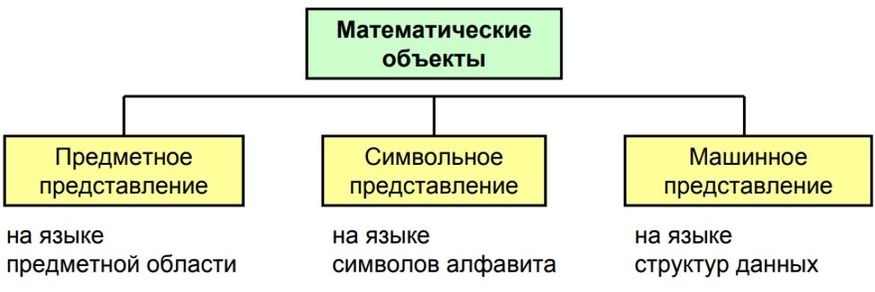
Иерархия абстракций

Slide 5
Эффективные представления МО
По способу моделирования особых математических объектов:
Плотные представления
Разреженные представления
По полноте моделируемых свойств математических объектов:
Канонические представления
Нормальные представления

Slide 6
Базовые объекты компьютерной алгебры
Базовыми объектами компьютерной алгебры являются:
Целые числа
Рациональные числа
Рациональные функции

Slide 7
Целые числа
В системах компьютерной алгебры целые числа неограниченной точности, реализуются программным путем, этот тип данных считается базовым.
Способы представлений целых чисел:
Ограниченная точность - количество цифр в целом числе задано. К ним относятся все стандартные арифметики в языках программирования
Произвольно заданная точность - количество цифр в заданном числе можно менять, но только один раз перед вычислениями
Неограниченная точность - количество цифр в числе не ограничивается никаким наперёд заданным числом, кроме ограничений, связанных с размером памяти машины

Slide 8
Рациональные числа
В системах компьютерной алгебры обычно используется каноническое представление рациональных чисел произвольной точности.
Способы представлений рациональных чисел произвольной точности :
Отношение числителя и знаменателя. Такое представление является нормальным. Проблема для нормального представления - необходимость распознавания идентичных чисел.
Так же, как в предыдущем варианте, но с дополнительными условиями:
числитель и знаменатель числа должны быть сокращены на наибольший общий делитель (НОД)
знаменатель должен быть положительным числом (такое представление является каноническим). Проблема - требуется вычисление НОД двух целых чисел произвольной точности

Slide 9
Рациональные функции
Дробно-рациональные функции, представляющие отношение полиномов, эффективно хранить в виде записи, содержащей ссылку на полином - числитель и ссылку на полином – знаменатель. При этом полиномы должны находиться в одной канонической форме.
Представление рациональной функции будет каноническим, при условии:
Числитель и знаменатель должны быть сокращены на полином –НОД этих двух полиномов
Числовые коэффициенты числителя и знаменателя должны быть сокращены на общий множитель
Старший коэффициент знаменателя должен быть положительным
Поиск НОД для двух полиномов от нескольких переменных является вычислительно трудоемкой операцией. Поэтому необходимо предусмотреть две формы представления дробно-рациональных функций: каноническую и нормальную (без сокращения на НОД).

Slide 10
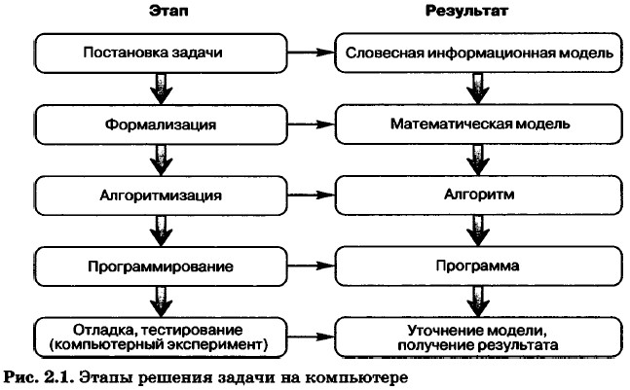
Математические объекты в программировании

Slide 11
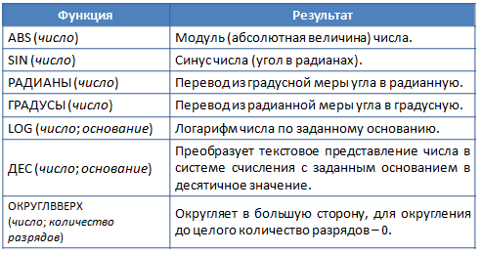
Математические объекты в электронных таблицах
Главные математические объекты в электронных таблицах – это математические функции. С помощью них можно производить различные арифметические и алгебраические действия. Их часто используют при планировании и научных вычислениях.

